Slide 1
丛文警卫中心系列软件
结构及功能介绍
深圳市丛文科技有限公司
推广部

Slide 2
丛文警卫中心软件
丛文警卫中心系列软件是目前唯一通用的安防系统集成控制管理平台
为方便用户使用，软件采用灵活的模块结构，用户可根据项目需求自行组合使用
  警卫中心报警巡更软件GCW系列
  警卫中心智能小区报警巡更软件GCA系列
  警卫中心CCTV监控软件GCC系列
  警卫中心门禁控制软件CAA系列
  警卫中心三表抄送软件GCB系列
  警卫中心集成软件GCI
警卫中心软件当前最新版本为1.51

Slide 3
警卫中心报警巡更软件
可连接管理：
  ADEMCO VISTA120/250
  ADEMCO IP2000
  DS7400
  DSC4020
  还有DS7400, GE NX-8E 等
软件选择按项目需求分：
  可连接管理2台报警主机的GCW2000
  可连接管理4台报警主机的GCW4000
  可连接管理无限台报警主机的GCW9000

Slide 4
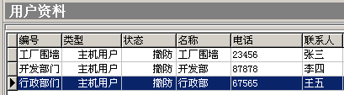
警卫中心报警巡更软件
基本功能之用户报警管理
  可针对大型报警主机每个子系统设置一个简单直观的用户进行管理
  举例：某工厂有行政、生产、研发、仓储等部门，工厂安装一台ADEMCO VISTA120主机。将各部门的防盗探测器划分到各部门自行管理，每部门使用一个6148CH键盘管理按本部门的作息时间布撤防。软件中将以上部门定义为用户，并实时显示当前状态。如下图

Slide 5
警卫中心报警巡更软件
结合硬件可控制报警主机每个子系统（用户）的布撤防。
  举例
  结合ADEMCO IP2000可管理VISTA120/ 250
  结合DSC4401可管理DSC 4020

Slide 6
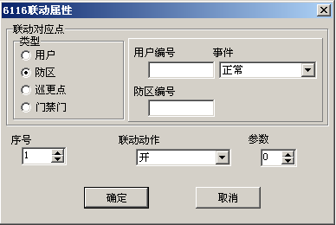
警卫中心报警巡更软件
连接报警联动输出板后可实现任意系统联动输出

Slide 7
警卫中心报警巡更软件
直观的报警后电子地图显示
  可按需求设置分区图、防区图、子防区图
  可按需要设置报警后弹出相关地图
  地图上还可设置联动控制点、云台、球机、门禁门等，并直接在地图上控制（注：需要软件可管理相应设备）
Notes:
此处需结合软件演示

Slide 8
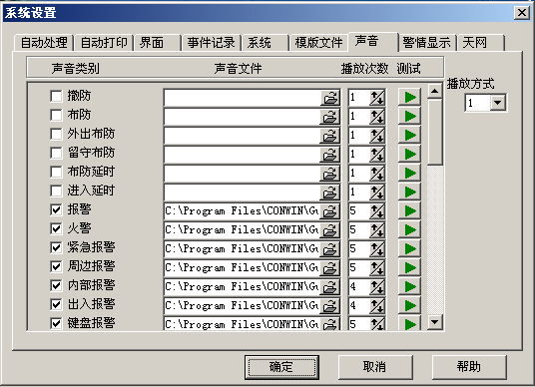
警卫中心报警巡更软件
可自定义的报警后语音提示
  用户可根据警情定义不同的语音提示，而且还可以自行录音使用，以适合方言地区应用
Notes:
需结合演示

Slide 9
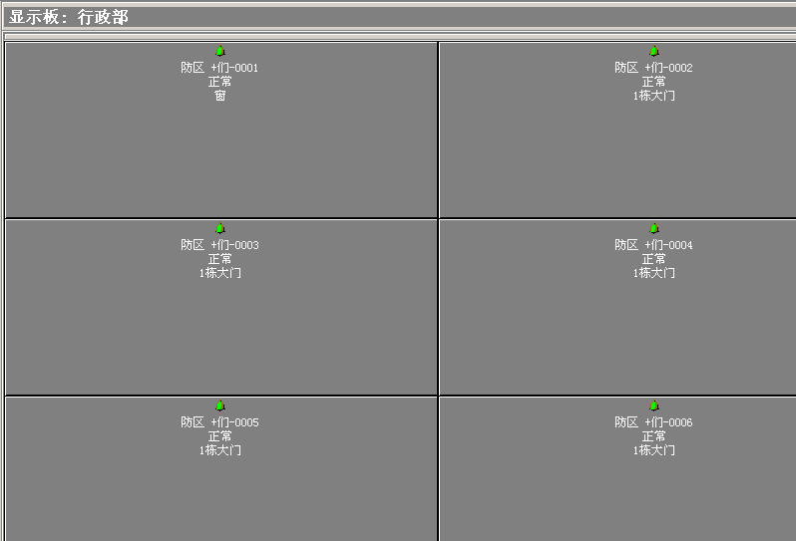
警卫中心报警巡更软件
独创显示板功能，方便查看系统状况

Slide 10
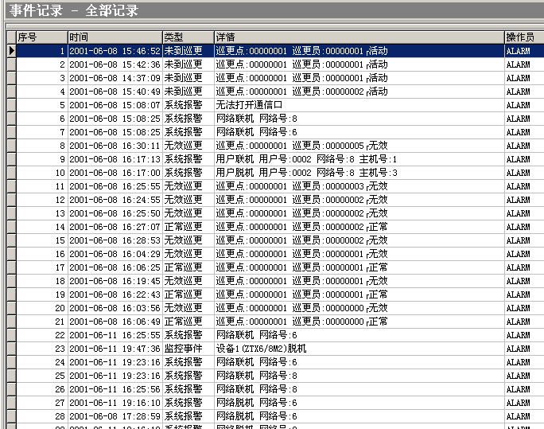
警卫中心报警巡更软件
完善的事件记录，供事后查询

Slide 11
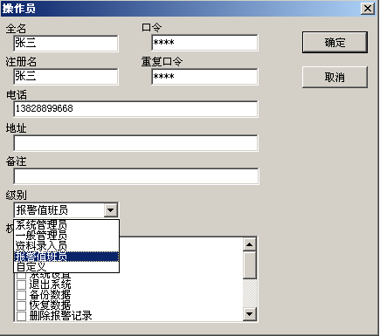
警卫中心报警巡更软件
5级操作员管理级别设置

Slide 12
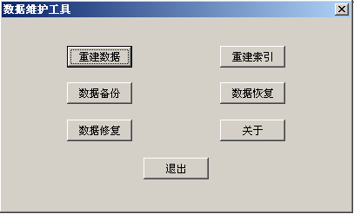
警卫中心报警巡更软件
完善的数据维护工具，保障系统运行安全

Slide 13
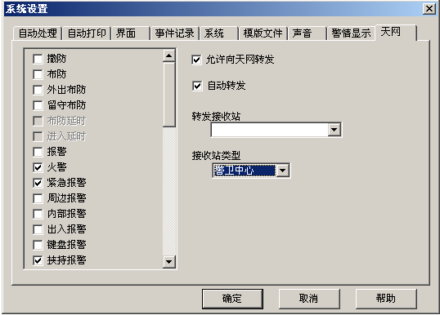
警卫中心报警巡更软件
内置丛文天网通讯器，可向其它中心报告警情

Slide 14
警卫中心报警巡更软件
软件内置运行监测器，故障时可自动重启系统
用户可根据需要设置数据自动备份功能
系统界面可调
支持浮动电子地图显示（需要第二块显卡）
运行在国内多个重点项目
软件功能众多，请安装演示版软件体会

Slide 15
警卫中心智能小区监控软件
支持丛文iNET2000智能小区系统
具备管理家庭报警、周界及公共区域报警、在线巡更、联动输出功能
软件基本功能与丛文警卫中心报警巡更软件相同
软件选择按项目需求分：
  可连接管理500个用户的GCA0500
  可连接管理1000个用户的GCA1000
  可连接管理无限个用户的GCA9000

Slide 16
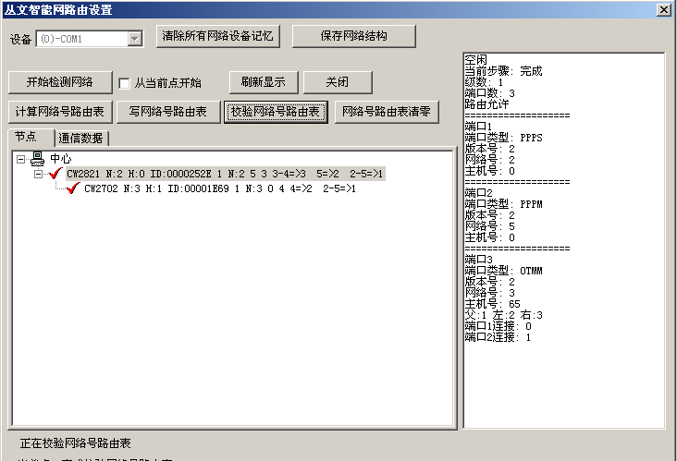
警卫中心智能小区监控软件
智能化系统快速设定功能

Slide 17
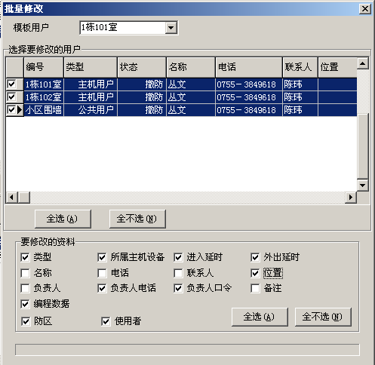
警卫中心智能小区监控软件
用户设备集中编程，批量下载

Slide 18
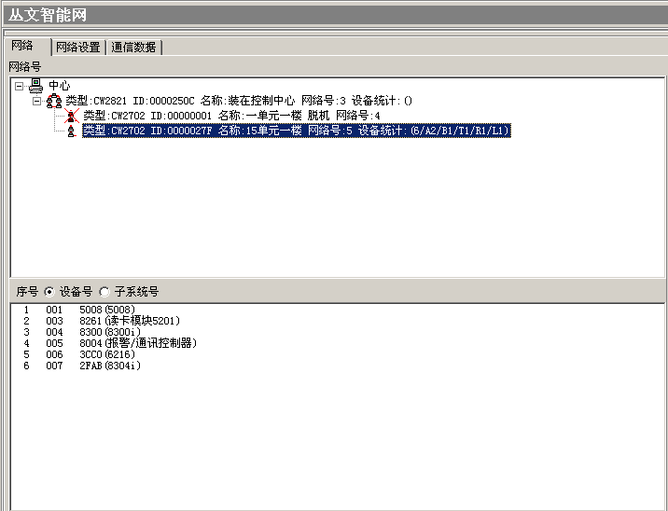
警卫中心智能小区监控软件
可视化系统故障监控

Slide 19
警卫中心CCTV监控软件
支持国内主流AD、AB、KALATEL、 ADT、BAXALL等多款矩阵系统
具备云台控制、画面切换、群组切换等监控系统控制功能
支持实时图像显示（需视频图像捕捉卡）

Slide 20
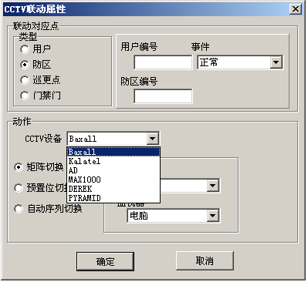
警卫中心CCTV监控软件
先进的报警监控联动功能
  经简单设置即可实现报警系统与监控系统联动功能

Slide 21
警卫中心门禁软件
警卫中心门禁软件可用于澳大利亚IR新概念3000系统、丛文iNET2000智能小区门禁系统
具备门禁使用者管理功能、门管理功能、门互锁设置功能
按可控制门数量分
  可管理4个门的CAA1000
  可管理32个门的CAA2000
  可管理无限个门的CAA3000

Slide 22
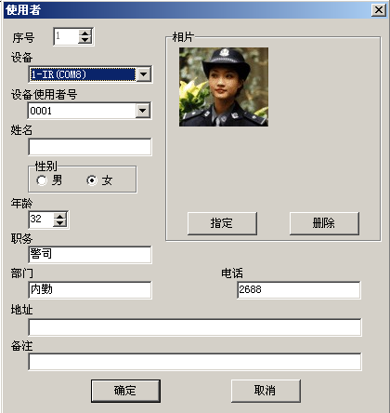
警卫中心门禁软件
详细门禁使用者资料

Slide 23
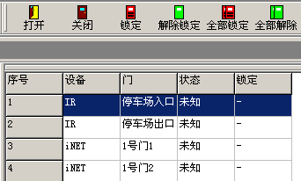
警卫中心门禁软件
完善的门管理功能

Slide 24
警卫中心三表抄送软件
警卫中心三表抄送软件配合丛文iNET2000智能小区三表抄送系统使用
可按需要设置管理电表、水表、燃气表
按管理的用户数量分
  可管理500个用户的GCB0500
  可管理1000个用户的GCB1000
  可管理无限个用户的GCB9000

Slide 25
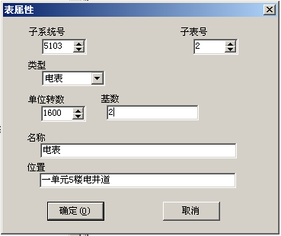
警卫中心三表抄送软件
灵活的输入表属性设置

Slide 26
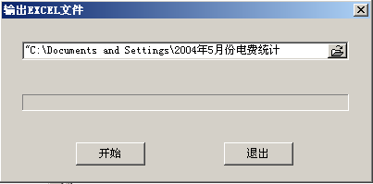
警卫中心三表抄送软件
可导出EXCEL文件，方便物业公司计费

Slide 27
警卫中心集成软件
警卫中心集成软件指根据项目需求选择丛文警卫中心报警巡更软件、智能小区监控软件、CCTV闭路电视监控软件、门禁软件等组合成项目所需的集成软件
集成软件型号GCI9000(###+***)###和***代表需要集成的软件型号

Slide 28
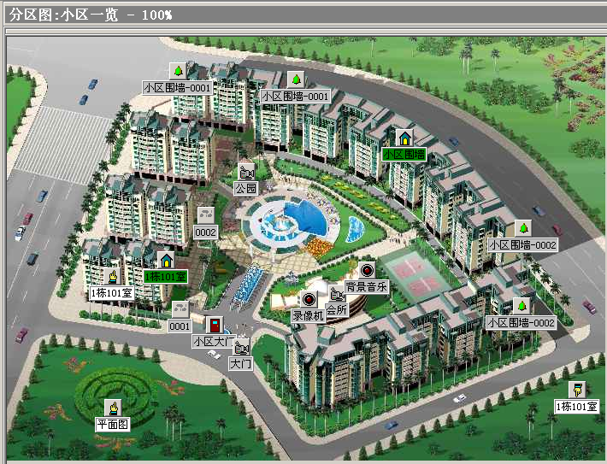
警卫中心集成软件
支持电子地图直接控制各子系统

Slide 29
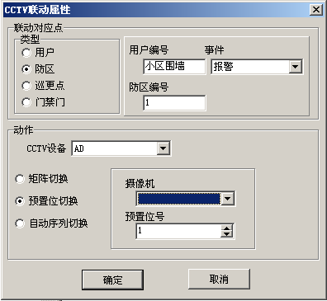
警卫中心集成软件
支持报警和监控系统软件联动

Slide 30
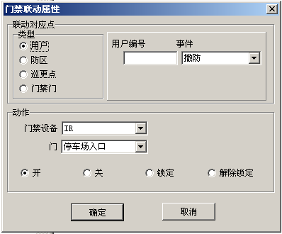
警卫中心集成软件
支持报警系统和门禁系统软件联动控制

Slide 31
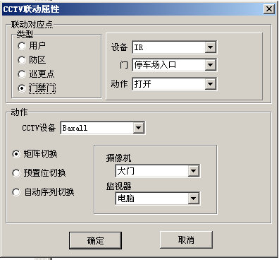
警卫中心集成软件
支持门禁系统和监控系统软件联动

